Slide 1
데이터 과학 Data Science
1. 데이터 과학이란?
2. 데이터 과학의 주요 업무
3. 넷플릭스의 빅데이터 활용사례
2019. 08. 13
온승엽 교수
한국 항공 대학교
소프트웨어학과
Notes:
인사 및 소개

Slide 2
데이터 과학이란?
1교시

Slide 3
데이터 과학
데이터 과학이란?
데이터를 분석, 설명하는 기술
= 빅데이터 → 수치, 텍스트, 웹, 멀티미디어, 시스템로그, …. 무제한
축적된 데이터를 기반으로 미래(또는, 미지의 사건)를 예측하는 기술
의사 결정에 도움
분석의 종류
기술(記述) 분석:
데이터에 대한 설명을 생성
예측 분석:
의사 결정 및 미래에 대한 예측을 위한 예측 모델 생성
Notes:
- 데이터 분석
양적, 질적으로 이해가 힘든 데이터 → 사람이 이해 하기 쉬운 언어로 바꿈.
통계학
예측
축적된 데이터란 – 과거의 데이터.
의사 결정
선택의 문제
목적
회사 경영 - 매출 이나 순이익 증대,
정부 정책 결정 과정 - 공익을 최대화
기술 분석의 예:
기술이란 설명, 묘사
사람이 쉽게 이해 할 수 있도록 사람의 언어로 설명하고 정리를 해 보자.
예) 평균, 빈도수 세기, 상관 관계,
표 만들기, 차트 그리기

Slide 4
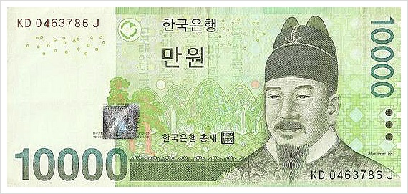

예제: 용돈 예측 모델 -1
엄마, 용돈 줘!
엄마가 용돈을
준다. → 성공
안준다. → 실패
성공
?
실패
Notes:
손에 잡히는 예제를 통하여 예측 모델에 대하여 알아보자.
용돈줘 문제의 설명
엄마의 결정을 예측할 수 있는 모델을 만들자.
모델:
실체에서 필요한 것만 추출하여 개념적인 객체 .
컴퓨터에 가상의 객체 – 프로그램 형태로 반영
사용 목적에 필수적인 요소만 추려 내어 구성

Slide 5
예제: 용돈 예측 모델 - 2
엄마, 용돈 줘!
사람은: 과거의 경험을 기반으로 성패 여부 를 짐작(예측)
성공
?
실패

Slide 6
예제: 용돈 예측 모델 - 3
엄마, 용돈 줘!
데이터과학의 활용: 사례(데이터) 을 기반으로 성패 여부 를 짐작(예측)
성공
?
실패
Notes:
사례 = 이미 축적된 과거의 데이터를 말함
여러가지 다양한 상황에서 많은 시도를 해봤을 것
엄마가 기분 좋을 때 나쁠 때 ….
온도, 습도 …. 주식, 아빠와 싸웠을 때 … 시도 - 성공도 하고 실패도 한 경우

Slide 7

예제: 용돈 예측 모델 - 4
엄마, 용돈 줘!
엄마(실체)를 대신할 수 있는 예측 모델을 만들자.
_{예측 모델}
패턴, 규칙의 예:
기온이 25도 이하 습도가 60이하 인 경우 성공
전날 코스피 가 2000이상 인 경우 성공
일주일 이내에 엄친아가 장학금 수여한 경우 실패
….
_{패턴,규칙}
_{추출}
_{과거경험} _{(데이터)}
Notes:
모델은 실제를 반영해야 한다.
사람은 과거 경험을 이용하여 머리속에 직관, 통찰력의 형태로 모델을 생성
데이터 과학에서는 컴퓨터를 활용하여 체계적인 과정을 통하여 축적된 데이터를 활용하여 명시적인 모델을 생성

Slide 8
예제: 용돈 예측 모델 - 5
모델의 생성
데이터 마이닝 프로세스 – data mining process
컴퓨터를 이용하여 축척된 데이터로부터 패턴, 규칙을 추출하여 명시적인 모델을 생성하는 과정
_{예측 모델}
패턴, 규칙의 예:
기온이 25도 이하 습도가 60이하 인 경우 성공
전날 코스피 가 2000이상 인 경우 성공
일주일 이내에 엄친아가 장학금 수여한 경우 실패
….
_{패턴,규칙}
_{추출}
데이터 마이닝 프로세스
_{데이터}
Notes:
과거 경험을 이용하여 인간의 직관, 통찰력을 이용 머리속에 모델을 생성
데이터 마이닝 프로세스:
데이터 과학에서 컴퓨터를 활용하여 축척된 데이터를 분석하여 명시적인 모델을 생성하는 체계적인 과정

Slide 9
예제: 용돈 예측 모델 - 6
모델의 활용
현재 상황(데이터)를 모델에 입력하여 예측값을 계산.
현재 상황
예측값
성공
_{예측 모델}
_{패턴,규칙}
실패

Slide 10
예제: 용돈 예측 모델 - 7
예측 시스템
입력변수 ( 현재상황)
출력변수 (성패)
_{예측 모델} _{(시스템)}
성공
실패
Notes:
공학적인 관점에서 예측 모델은 하나의 시스템
입력 변수 를 통하여 현재 상황을 입력
출력 변수를 통하여 예측값을 출력

Slide 11
예측 모델
수학 함수, 컴퓨터 프로그램과 유사
입력변수(값): 예측에 필요한 정보
_{f ( … )}
_{함수}
출력변수(값): 예측 값
Notes:
예측 시스템, 모델은 수학 함수, 프로그램의 형태로 제작
입력변수를 통하여 예측에 필요한 정보

Slide 12
예측 모델
모델 생성, 활용의 두 단계
입력변수
출력변수
_{②}
_{모델} _{적용}
성공
_{예측 모델}
_{①}
_{모델} _{생성}
실패
_{과거 사례}
Notes:
과거 사례로 부터 관계, 패턴을 추출
규칙화하여 모델에 포함한다.

Slide 13
모델 생성, 적용
2단계 접근 방법
1. 모델 생성
모델이 과거의 데이터를 학습
과거의 데이터로부터 지식 추출 → 패턴화
사례들로부터 일반화된 패턴을 생성 – 귀납법(Induction)
2. 모델 적용
학습된 모델이 새로운 데이터 (결과 값을 모르는 데이터) 에 대하여 결과 값을 예측
모델이 학습한 지식을 새로운 데이터에 적용 → 예측
일반화된 패턴으로부터 특수한 사례를 생성 – 연역법(Deduction)
Notes:
논리학에서 귀납법:
고양시 의 세개의 구 ? 질문
일산 서구는 살기 좋다.
일산 동구는 살기 좋다.
덕양구는 살기 좋다.
이러한 특수한 사례들 을 종합 하여
고양시는 살기 좋다. 는 결론
연역법의 예
고양시는 살기 좋다.는 일반적인 법칙으로 부터
서구는 살기 좋다. 동구는 살기 좋다 는 특수 사례를 생성

Slide 14
모델 생성
데이터 마이닝과정
데이터에 숨겨진 관계, 패턴을 찾아내어 규칙화 하여 모델에 포함.
* 패턴: 반복적으로 발생하는 현상, 관계
_{예측 모델}
_{데이터 마이닝 기법} _{(기계학습알고리즘,}
_{예측분석기법, 등)}
_{모델} _{생성}
_{데이터}

Slide 15
모델 적용
모델 적용
목표 변수값을 모르는 사례에 대하여 예측변수값을 모델에 입력 → 목표 변수값을 예측
예측변수(모델의 입력변수) |  |  |  |  |  | 목표변수 (출력변수)
번호 | 엄마기분 | 주가 | 온도 | 습도 | … | 성패
10 | 중 | 2020 | 32 | 25 |  | ?
목표변수값
?
예측변수값
_{예측 모델}

Slide 16
데이터
사례
데이터의 기본 단위, 벡터 형식
여러 개의 변수(속성)값으로 구성
변수명
사례 번호 | 엄마기분 | 주가 | 온도 | 습도 | … | 성패
2 | 중 | 1900 | 21 | 30 |  | 0
사례
변수값
Notes:
데이터 과학에서 말하는 사례 는 데이터의 기본 단위,
사례 = 과거에 일어 났던 상황에 대하여 입력 값과 결과 값을 벡터 형식으로 나타낸 것, 한 단위의 데이터
용돈 예제에서의 사례를 만들어 본 것 … 용돈 예측에 필요한 요인들을 모아 본 것.

Slide 17
데이터
데이터 = 과거 사례들의 집합
행: 사례, 현재의 상황을 나타냄, 기본 단위
열: 변수(속성) 를 나타냄
사례 번호 | 엄마기분 | 주가 | 온도 | 습도 | … | 성패
1 | 상 | 2000 | 23 | 20 |  | 1
2 | 중 | 1900 | 21 | 30 |  | 0
3 | 모름 | 2030 | 30 | 80 |  | 1
4 | 상 | 3000 | 34 | 70 |  | 1
…
Notes:
데이터 = 테이블 형식으로 사례들을 모아 놓은 것

Slide 18
데이터
변수의 종류 – 예측, 목표 변수
예측변수(모델의 입력변수) |  |  |  |  |  | 목표변수 (출력변수)
번호 | 엄마기분 | 주가 | 온도 | 습도 | … | 성패
1 | 상 | 2000 | 23 | 20 |  | 1
2 | 중 | 1900 | 21 | 30 |  | 0
3 | 중 | 2041 | 28 | 40 |  | 1
4 | 상 | 1990 | 27 | 34 |  | 0
5 | 모름 | 2030 | 30 | 80 |  | 1
6 | 상 | 3000 | 34 | 70 |  | 1
…

Slide 19
모델
모델은
가상적 이며 현실을 반영
필요한, 중요한 속성의 선택:
실체가 가진 여러 속성 중 결과에 영향을 미치는 속성을 선택할 필요 → 사례의 변수
중복된 속성은 걸려 져야 함.
관점, 목적에 따라 선택

Slide 20
예측 모델의 성능 측정
모델의 성능은 ?
정분류:
예측된 목표 변수값이 실제 목표 변수 값과 일치하는 경우
정확도:
전체 예측 시도에 대한 결과 중 정분류의 비율
이외 설명력 등 을 고려함.

Slide 21
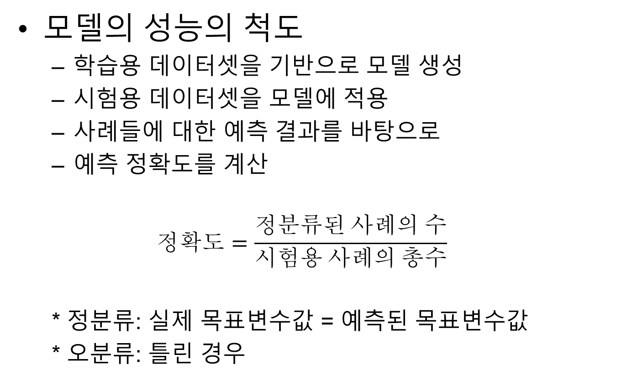
예측 모델의 성능 측정
모델의 성능의 척도
학습용 데이터셋을 기반으로 모델 생성
시험용 데이터셋을 모델에 적용
사례들에 대한 예측 결과를 바탕으로
예측 정확도를 계산
$$정확도=\frac{정분류된 사례의 수}{시험용 사례의 총수}$$
* 정분류: 실제 목표변수값 = 예측된 목표변수값
* 오분류: 틀린 경우

Slide 22
학습, 시험 데이터 셋 data set
데이터
학습 데이터셋: 모델 생성에 사용
시험 데이터셋: 모델 시험에 사용
입력변수 (예측변수) |  |  |  |  |  | 출력변수 (목표변수)
번호 | 엄마기분 | 주가 | 온도 | 습도 | … | 성패
1 | 상 | 2000 | 23 | 20 |  | 1
2 | 중 | 1900 | 21 | 30 |  | 0
3 | 중 | 2041 | 28 | 40 |  | 1
4 | 상 | 1990 | 27 | 34 |  | 0
5 | 모름 | 2030 | 30 | 80 |  | 1
6 | 상 | 3000 | 34 | 70 |  | 1
…
입력변수 (예측변수) |  |  |  |  |  | 출력변수 (목표변수)
번호 | 엄마기분 | 주가 | 온도 | 습도 | … | 성패
10 | 중 | 2020 | 32 | 25 |  | ?
Notes:
학습, 시험 데이터 셋은 각각 모델 생성, 시험에 사용됨.
학습, 시험 데이터는 중복 되지 않아야 함.

Slide 23
데이터
변수의 종류
범주형(명목형): 값의 종류가 유한
엄마기분, 성패
수치형: 숫자로 표현. 크기, 양을 나타냄.
주가, 온도, 습도
예측변수(모델의 입력변수) |  |  |  |  |  | 목표변수 (출력변수)
번호 | 엄마기분 | 주가 | 온도 | 습도 | … | 성패
1 | 상 | 2000 | 23 | 20 |  | 1
2 | 중 | 1900 | 21 | 30 |  | 0
3 | 중 | 2041 | 28 | 40 |  | 1
4 | 상 | 1990 | 27 | 34 |  | 0
5 | 모름 | 2030 | 30 | 80 |  | 1
6 | 상 | 3000 | 34 | 70 |  | 1
…

Slide 24
빅데이터
전통적인 데이터: 정형화된 테이블 형식
빅데이터
방대한 양
복잡한 형식
예: 웹로그, 텍스트, 이메일, 음성, 영상, SNS
입력변수 (예측변수) |  |  |  |  |  | 출력변수 (목표변수)
번호 | 엄마기분 | 주가 | 온도 | 습도 | … | 성패
1 | 상 | 2000 | 23 | 20 |  | 1
2 | 중 | 1900 | 21 | 30 |  | 0
3 | 중 | 2041 | 28 | 40 |  | 1
4 | 상 | 1990 | 27 | 34 |  | 0
5 | 모름 | 2030 | 30 | 80 |  | 1
6 | 상 | 3000 | 34 | 70 |  | 1
…
Notes:
전통적인 데이터 = 정형화된 데이터
비정형 데이터의 예 : 문서자료, 웹 데이터, SNS, 데이터

Slide 25
데이터 과학의 주요 업무
2 교시

Slide 26
데이터 과학의 주요 업무 -Task
예측 분석
분류, 회귀, 이상치 검출
설명 분석
통계 기술, 데이터 시각화, 차원 축소, 군집화, 연관분석
데이터 타입에 따른 종류
텍스트분석, 시계열, 웹로그, SNS 데이터, 음성, 동영상 등
Notes:
통계 분석 수치, 표, 차트 등도 귀중한 도구
차트 는 직관적 많은 데이터를 전체적으로 짧은 시간에 이해할 수 있도록 도움.

Slide 27
예측 분석의 종류
분류 – Classification
예측모델의 목표변수가 범주형
사례가 속한 부류(Category)를 예측함.
방법: 베이지안, 신경망, SVM, 나무모델 등
회귀 – Regression
예측모델의 목표변수가 수치형
수치를 예측함.
방법: 선형회귀, 로지스틱 회귀, 신경망, 나무모델 등
Notes:
모델을 생성하는 방법

Slide 28
분류 분석 – 나무 모델
“스무고개 놀이”와 흡사
예측 변수 값들을 차례로 테스트하여 결론을 유도
엄마의 기분
상
중
하
주가
습도
온도
< 1900
>= 1900
…
실패
습도
< 70
>= 70
성공
실패
Notes:
박스는 테스트할 변수명 화살표는 변수의 값

Slide 29
분류 분석 – 나무 모델
나무모델의 적용 예제
입력변수 (예측변수) |  |  |  |  |  | 출력변수 (목표변수)
번호 | 엄마기분 | 주가 | 온도 | 습도 | … | 성패
10 | 상 | 2020 | 32 | 25 |  | ?
엄마의 기분
상
중
하
주가
습도
온도
< 1900
>= 1900
…
실패
습도
< 70
>= 70
성공
실패
성공

Slide 30
분류 분석 – 나무 모델
분포 기반 알고리즘
장점
이해 하기 쉽다.
규칙화가 가능함.
널리 사용되는 모델
Notes:
속성값들의 분포, 비율을 말합. 통계,
이해 하기 쉽다 → 모델 자체에 대한 이해, 결론에 대하여 설명이 가능하다.

Slide 31
분류 분석
베이지안
확률 기반
각 속성값의 비율를 바탕으로 사례가 각 부류에 속할 확률을 계산하고
최고확률을 나타내는 부류로 예측
SVM, 선형, 신경망
경계 기반
하나의 사례를 위치 벡터(점)으로 간주
데이터 공간에 부류를 가르는 경계를 계산
새로운 사례가 속하는 부류로 예측

Slide 32
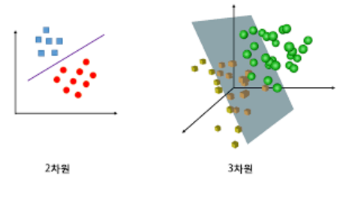
분류 분석
경계기반
모델 생성
사례 → 위치 벡터 → 공간의 점
부류의 영역을 가르는 경계를 구한다.
성공 부류
결정 경계
실패 부류

Slide 33
분류 분석
경계기반
모델 적용
예측할 사례가 어느 영역에 속하는 지 테스트한다.
사례가 속한 영역으로 예측
성공 부류
결정 경계
x
실패 부류
예측할 사례

Slide 34
분류 분석의 활용
은행의 대출업무
부도 가능성 고객 분류
상품 영업
가망 고객 분류
질병 진단
질병 분류
…

Slide 35
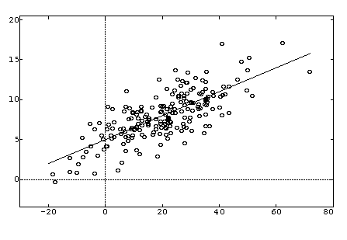
회귀분석
선형 회귀분석
목표 변수와 예측변수 간의 관계를 선형 회귀식으로 도출
목표 변수 y
예측 변수 x
Notes:
회귀 분석도 예측, 추정에 사용하지만 예측하려는 목표 변수가 수치형 인 경우.
예: 신장을 이용하여 몸무게를 추정하는 모델

Slide 36
다중 선형 회귀 분석
예측변수가 여러 개 인 경우
예측변수에 대한 1차식(선형식)으로 목표 변수를 예측
선형 회귀분석의 2가지 주된 목적은
예측:
목표 변수의 예측
설명:
요인 분석
목표 변수에 영향이 큰 예측 변수를 찾아냄
Notes:
설명에 사용하는 경우 목적은 어떠한 예측변수 가 목표변수에 많은 영향을 주는가?
즉, 요인 분석

Slide 37
선형 회귀분석 - 용돈 액수의 예측
목표 변수가 용돈의 액수
예측 변수는 다른 변수들
사례번호 | 엄마기분 | 주가 | 온도 | 습도 | … | 용돈액수
1 | 상 | 2000 | 23 | 20 |  | 10,000
2 | 중 | 1900 | 21 | 30 |  | 5,000
3 | 중 | 2041 | 28 | 40 |  | 5,000
4 | 상 | 1990 | 27 | 34 |  | 50,000
5 | 모름 | 2030 | 30 | 80 |  | 10,000
6 | 상 | 3000 | 34 | 70 |  | 1,000
…

Slide 38
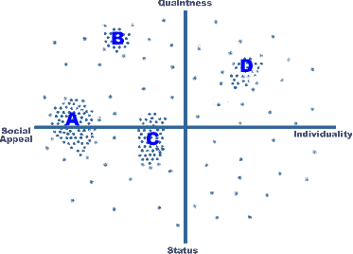
군집화
유사한 사례들 끼리 그루핑(grouping)
유사한 사례들은 동일 군집, 다른 사례는 서로 다른 군집에 속하도록 함.
목표변수가 따로 없음.
사례번호 | 엄마기분 | 주가 | 온도 | 습도 | … | 용돈액수
1 | 상 | 2000 | 23 | 20 |  | 10,000
2 | 중 | 1900 | 21 | 30 |  | 5,000
3 | 중 | 2041 | 28 | 40 |  | 5,000
4 | 상 | 1990 | 27 | 34 |  | 50,000
5 | 모름 | 2030 | 30 | 80 |  | 10,000
6 | 상 | 3000 | 34 | 70 |  | 1,000
…
Notes:
그룹 = 군집
유사함에 대한 정의가 필요함.

Slide 39
군집화
군집화의 목적
데이터의 특징 파악 → 기술(記述)적 분석
예시
군집 A: 날씨가 덥고 엄마의 기분이 안좋다.
군집 B: 날씨가 시원하고 주가가 높은 수준
군집 C: 엄마의 기분이 좋고 용돈 액수 큼
…

Slide 40
군집화
군집화의 목적
각 군집의 특성에 대하여 설명하고자 함 → 사례의 속성들을 군집명으로 대체할 수 있음.
데이터 요약
번호 | 엄마기분 | 주가 | 온도 | 습도 | … | 용돈액수 | 군집명
1 | 상 | 2000 | 23 | 20 |  | 10,000 | A
2 | 중 | 1900 | 21 | 30 |  | 5,000 | B
3 | 중 | 2041 | 28 | 40 |  | 5,000 | A
4 | 상 | 1990 | 27 | 34 |  | 50,000 | C
5 | 모름 | 2030 | 30 | 80 |  | 10,000 | C
6 | 상 | 3000 | 34 | 70 |  | 1,000 | B
…
Notes:
군집화 결과 비슷한 사례들이 하나의 그룹으로
동일 군집에 속한 사례들은 유사함.
각 군집에 대하여 기술, 설명하는 것이 쉬워짐.
어느 군집에 속하는 것인가 → 사례들의 유형을 나타냄
사례를 유형별로 분리할 수 있음.
데이터 요약

Slide 41
군집화
군집화의 목적
데이터 축소 →
군집의 대표 데이터 포인트들로써 전체 데이터를 나타냄.
번호 | 엄마기분 | 주가 | 온도 | 습도 | … | 용돈액수 | 군집라벨
1 | 상 | 2000 | 23 | 20 |  | 10,000 | A
2 | 중 | 1900 | 21 | 30 |  | 5,000 | B
3 | 중 | 2041 | 28 | 40 |  | 5,000 | A
4 | 상 | 1990 | 27 | 34 |  | 50,000 | C
5 | 모름 | 2030 | 30 | 80 |  | 10,000 | C
6 | 상 | 3000 | 34 | 70 |  | 1,000 | B
…

Slide 42
군집화
활용
고객 세분화
서로 다른 고객군에 대하여 맞춤형 마케팅 방법 적용
특정 질병에 대한 공간 군집분석
질병의 분포 및 확산 경로 파악

Slide 43
연관성 분석
사물, 사건들 간의 연관성을 분석
트랜스액션 데이터에서 아이템(항목)들간의 연관성 분석
트랜스액션은 집합개념 (아이템들의 수는 고정되지 않음)
트랜스액션 ID | 엄마기분 | 주가 | 온도 | 습도 | … | 용돈액수
1 | 상 | 2000 | 23 | 20 |  | 10,000
2 | 중 | 1900 | 21 | 30 |  | 5,000
3 | 중 | 2041 | 28 | 40 |  | 5,000
4 | 상 | 1990 | 27 | 34 |  | 50,000
5 | 모름 | 2030 | 30 | 80 |  | 10,000
6 | 상 | 3000 | 34 | 70 |  | 1,000
…
엄마의 기분이 상인 경우 용돈액수가 5000원 이상이다.
주가가 2000 이상이면 엄마의 기분이 중 이상이다.
…

Slide 44
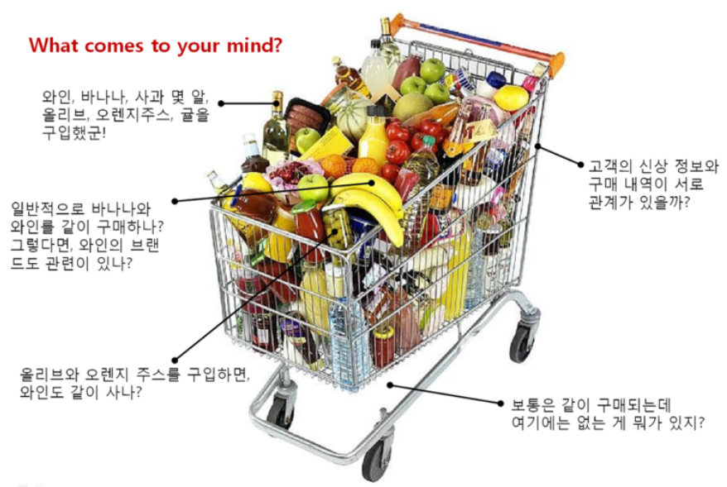
연관성 분석의 사례
장바구니 분석
세일즈 데이터를 기반
동시에 구입하는 물품에 대한 연관성 분석

Slide 45
연관성 분석의 사례
분석 결과
두 상품이 독립적, 무관함.
두 상품이 상승관계,
두 상품이 배척관계
분석 결과의 예
정장을 구매하면 넥타이와 셔츠를 구매한다.(상승)
맥주를 구입한 고객은 오징어를 구입한다.(상승)
설사약과 변비약은 동시에 구매 하지 않는다.(배척)

Slide 46
연관성 분석의 활용
교차판매
연관 관계가 높은 상품을 사도록 유도
예: 마트에서 연관 관계가 높은 상품들을 같은 장소에 배열
상승판매
단가가 높은 상품을 사도록 유도
예: 맥도날드에서 라지 사이즈를 사도록 권유
추천 시스템
성향이 비슷한 다른 고객이 산 상품을 추천함
예: 지마켓에서 추천 상품, 넷플리스에서 영화 추천
Notes:
교차판매:
월마트에서 기저귀와 맥주의 사례
연관 관계 높은 상품을 멀리 떨어뜨려 다른 상품을 둘러 보도록 유도

Slide 47
데이터 축소
속성 선택
목표변수에 영향이 없는 속성을 제거
중복 되거나 비슷한 경향을 가지는 속성들 중 하나만 선택함.
입력변수 (예측변수) |  |  |  |  |  | 출력변수 (목표변수)
번호 | 엄마기분 | 주가 | 온도 | 습도 | … | 용돈액수
1 | 상 | 2000 | 23 | 20 |  | 10,000
2 | 중 | 1900 | 21 | 30 |  | 5,000
3 | 중 | 2041 | 28 | 40 |  | 5,000
4 | 상 | 1990 | 27 | 34 |  | 50,000
5 | 모름 | 2030 | 30 | 80 |  | 10,000
6 | 상 | 3000 | 34 | 70 |  | 1,000
…

Slide 48

데이터 축소 – 차원 축소
속성 선택
목표변수에 영향이 없는 속성을 제거
중복 되거나 비슷한 경향을 가지는 속성들 중 하나만 선택함.
입력변수 (예측변수) |  |  |  |  |  | 출력변수 (목표변수)
번호 | 엄마기분 | 주가 | 온도 | 습도 | … | 용돈액수
1 | 상 | 2000 | 23 | 20 |  | 10,000
2 | 중 | 1900 | 21 | 30 |  | 5,000
3 | 중 | 2041 | 28 | 40 |  | 5,000
4 | 상 | 1990 | 27 | 34 |  | 50,000
5 | 모름 | 2030 | 30 | 80 |  | 10,000
6 | 상 | 3000 | 34 | 70 |  | 1,000
…

Slide 49
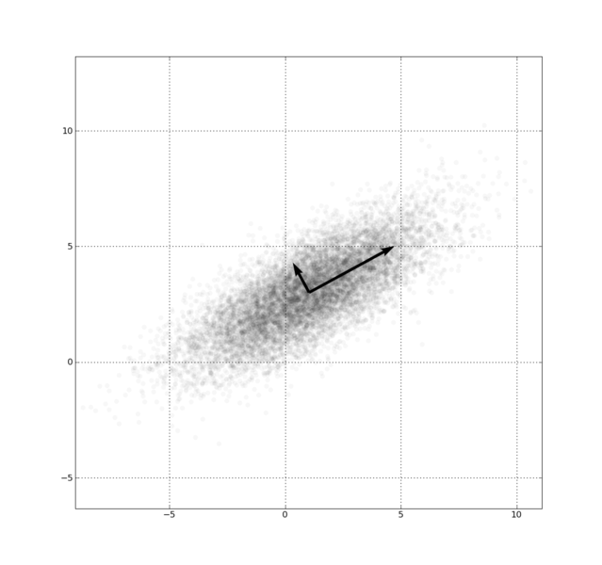
차원 축소
번호 | a | b
1 | 1.2 | -1.1
2 | 4.5 | -1.2
3 | 6.6 | 2.1
4 | 2.3 | 0.5
5 | -2.1 | 0.2
6 | 0.6 | 0.1
…
선형 변환
PCA
번호 | 엄마기분 | 주가 | 온도 | 습도 | … | 용돈액수
1 | 상 | 2000 | 23 | 20 |  | 10,000
2 | 중 | 1900 | 21 | 30 |  | 5,000
3 | 중 | 2041 | 28 | 40 |  | 5,000
4 | 상 | 1990 | 27 | 34 |  | 50,000
5 | 모름 | 2030 | 30 | 80 |  | 10,000
6 | 상 | 3000 | 34 | 70 |  | 1,000
…
b
a

Slide 50
이상치 검출
데이터 포인트 중 대부분의 포인트와 다른 데이터를 검출
군집화, 통계적 방법, 시각화 기법 적용
번호 | 엄마기분 | 주가 | 온도 | 습도 | … | 용돈액수
1 | 상 | 2000 | 23 | 20 |  | 10,000
2 | 중 | 1900 | 21 | 30 |  | 5,000
3 | 중 | 2041 | 28 | 40 |  | 5,000
4 | 하 | 1800 | 35 | 80 |  | 50,000
5 | 모름 | 2030 | 30 | 80 |  | 10,000
6 | 상 | 3000 | 34 | 70 |  | 1,000
…

Slide 51
이상치 검출의 활용
부정, 범죄 검출
신용카드의 부정 사용
이탈 고객 감지
소셜 미디어에서 편향된 의견 탐색
Notes:
드물게 나타나는 현상을 찾아 내는 데 활용함.

Slide 52
추천 시스템
사용자가 관심을 가질만한 정보 를 추천
영화, 음악, 책, 뉴스, 이미지, 웹 페이지 등
협업 필터링 기법을 주로 사용
사례
인터넷 쇼핑몰에서 상품 추천
넷플릿스에서 영화 추천
소셜 네트워크에서 친구 추천

Slide 53
추천 시스템
협업 필터링 기법
기본 전략
나에게 영화를 추천하기 위하여
나와 시청 이력이 비슷한 사용자 들을 검색
이들이 시청한 영화 중 내가 보지 않은 영화를 나에게 추천
시청이력, 영화평, 좋아요 등을 이용함.

Slide 54
감성 분석
주로 텍스트에 대하여 의견의 방향을 분석
부정, 긍정, 중립 등의 세가지로 구분
제품, 서비스에 대한 사용자 의견
업체, 정치인 에 대한 의견 및 이슈에 대한 실시간 모니터링
Notes:
게시판의 댓글이 대상 임

Slide 55
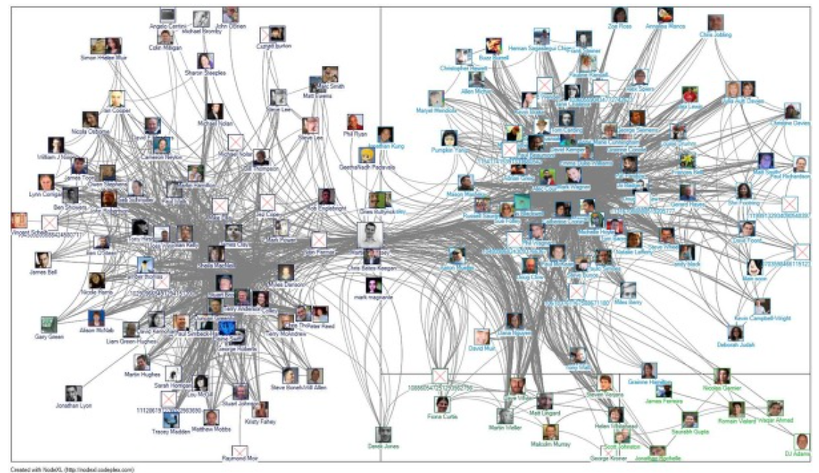
소셜네트워크 분석
사회에서의 사람들의 상호 작용을 분석
SNS 망에서 영향력이 큰 인물을 발굴
의견의 전파, 입소문 마케팅 등에 응용
Notes:
소셜 네트워크: 트위터, 블로그, 메신저
관계망에서 각 개인의 역할이 무엇인가.
의견이 어떻게 전파 되는가?

Slide 56
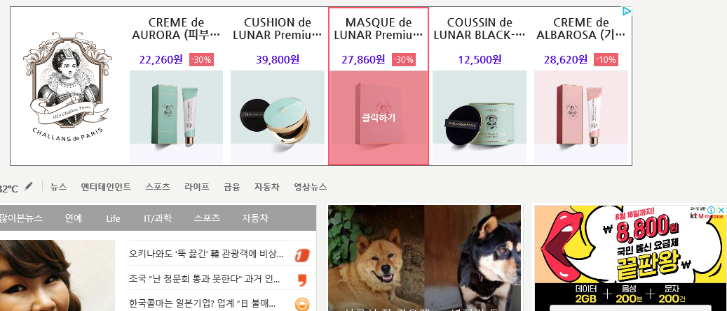
웹로그 분석
웹페이지의 기록을 분석
방문자의 특성 (유입경로, 위치, 기기, 모니터 해상도, ISP 등등)
방문자의 행동 (방문형태-신규, 재방문, 페이지 뷰, 체류시간, 도착 및 이탈 페이지, 전환 등등)
마케팅, 인터넷 광고 등에 응용
구글 애드워즈 – 인터넷 페이지에 삽입된 맞춤형 광고
Notes:
어떠한 상품에 관심이 있는가?

Slide 57
통계학과 데이터 과학의 차별성
통계학
주로 데이터에 대한 설명
가설에 대한 검증(테스트)
이론 적용을 위하여 수학적 가정이 필요함
데이터 사이언스
데이터에 기반한 모델 작성
모델 활용을 목적
데이터에 대한 가정이 필요 없음
Notes:
통계학에서는 데이터에 대한 가정이 필요.
즉, 분포등에 대한 가정이 있어야 수학적 이론을 적용할 수 있음.

Slide 58
넷플릭스의 빅데이터 활용사례
3 교시

Slide 59
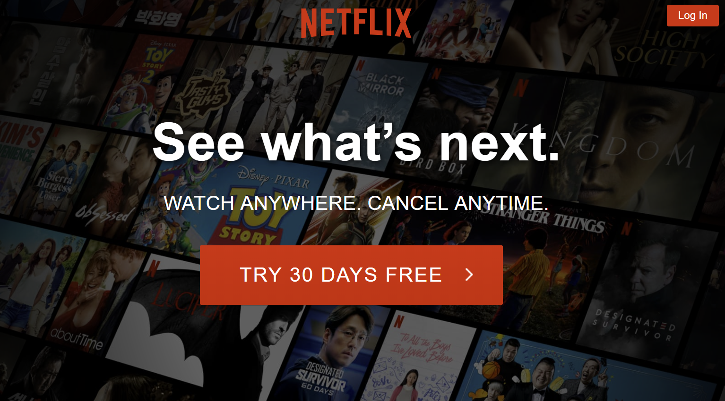
넷플릭스
Notes:
최대의 영화 스트리밍 VOD 서비스
월 만 오천원 – 가족 계정, 5명이 수십만개의 컨텐츠 무제한 시청 가능

Slide 60
넷플릭스 현황
연혁
1997 설립
1998 DVD 서비스
2002 나스닥 상장
2003 회원수 100 만 돌파
2016 한국 포함 190 개국 론칭
현황(2019 1월 현재)
가입자 수: 1억3900만명, 127만(한국 안드폰)
매출: 월 1조원
비교: 우리나라 방송시장 매출 연 16조
Notes:
회사 하나의 매출이 한국 전체 방송 매출 보다 크다.

Slide 61
넷플릭스의 데이터 수집 (2012년 자료)
2천 5백만 가입자
3천만 개 컨텐츠 시청,
시작, 정지, 일시정지, 되감기, 빨기감기의 위치
일시정지 후 얼마 만에 다시 보는가?
언제, 어디서, 어떤 기기로 시청하는가?
시청자 평점(하루 4백만건)
컨텐츠 검색(하루 3백만건)
브라우징/스크롤 패턴
소셜 미디어, 타 기관

Slide 62
넷플릭스의 구독율 유지 전략
매출 유지를 위해 구독율 유지가 관건
한달에 15시간 이상 시청하는 경우 구독해지 가능성은 75% 감소함.
5시간 이하 시청하는 경우 95%가 구독해지
다음 시청할 프로를 추천
시청한 프로그램의 엔딩 자막이 나오는 경우
시리즈의 다음 프로
다른 영화를 추천

Slide 63
DVD(우편) vs 스트리밍(VOD) 서비스
시청자의 컨텐츠 선택
DVD 시대에는 심사숙고하나
스트리밍의 경우에는 몇 개의 컨텐츠를 둘러 보고 그중 하나를 선택하여 본다.
시청자의 반응
DVD 시대에는 시간 소요
스트리밍의 경우 즉각적이고 다양한 데이터 수집이 가능함.

Slide 64
넷플릭스의 추천 시스템
시청자 의 선택, 평점
시청자의 경향 파악
유사한 시청자가 선택한 영화 추천
새로운 컨텐츠 발굴
시청자의 75%가 추천에 응답
800명의 개발 인원

Slide 65
영화 추천 알고리즘
“나” 에게 영화를 추천하기 위하여
1. 나와 비슷한 취향의 유사 시청자 탐색:
시청자와 가장 유사한 시청 이력을 가지는 시청자 들을 탐색
2. 영화 추천:
유사 시청자 들이 본 영화 중 내가 아직 시청하지 않은 영화를 나에게 추천함.

Slide 66
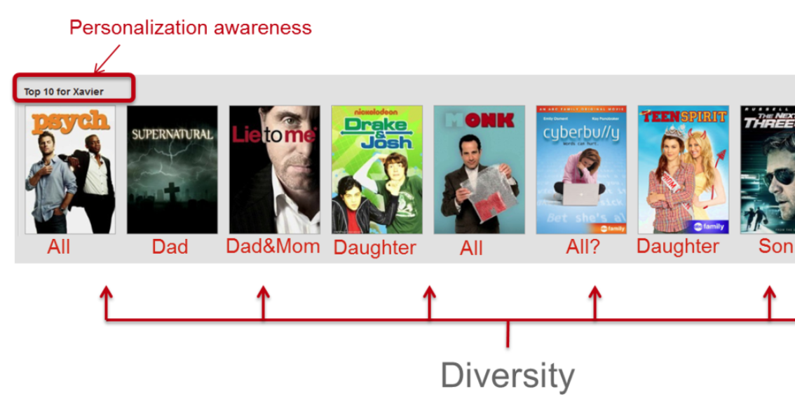
추천 전략
추천 전략 – 1, 2
가족 구성원 각각에 대하여 추천하여 → 다양성(diversity) 부여
넷플릭스의 개인화 추천에 대하여 인지(awareness)하도록 함 → 신뢰
Notes:
패밀리 서비스
추천에 대한 설명: 시청자의 취향, 평점, 시청이력, 친구의 추천 인지를 밝힘.

Slide 67
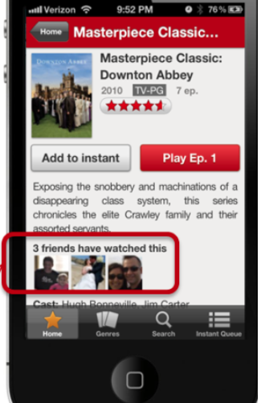
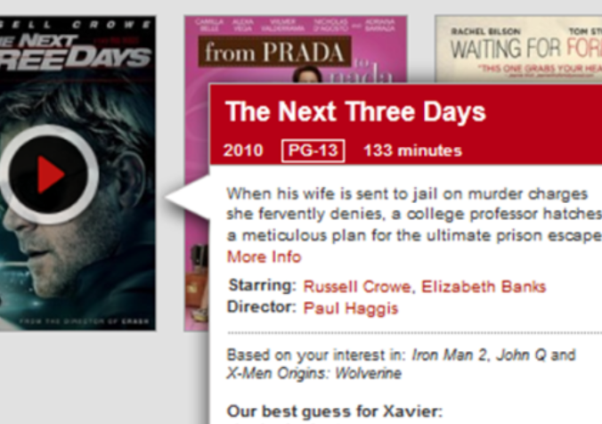
추천 전략
추천 전략 - 3
추천에 대한 설명, 즉 매출이 아닌 당신을 위한 추천 임을 강조 → 시청자의 적극적 평가 참여 유도
Notes:
패밀리 서비스
추천에 대한 설명:
시청자의 취향,
평점,
시청자의 시청이력,
친구의 추천 인지를 밝힘.

Slide 68
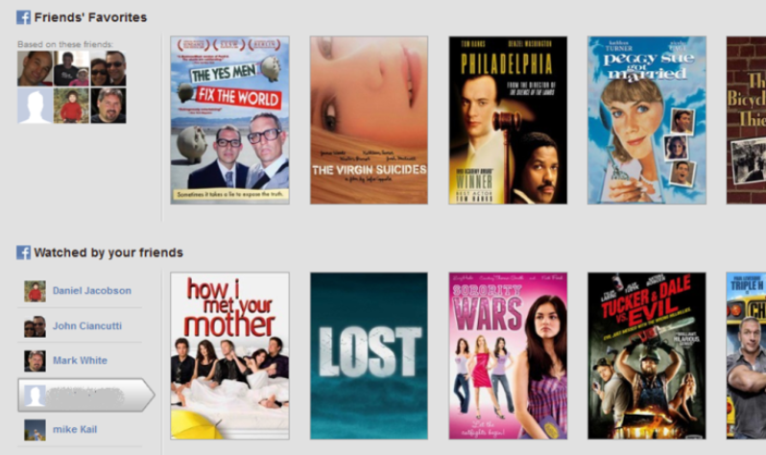
추천 전략
추천 전략- 4
소셜 미디어 기반
Notes:
페이스 북 친구 들이 무엇을 보았는 지

Slide 69
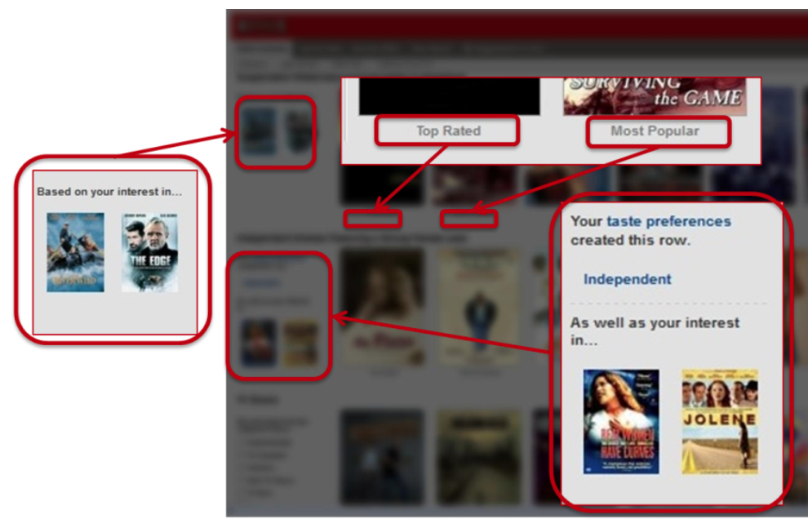
추천 전략
추천 전략 - 5
장르
Notes:
시청자 의 취향을 분석 → 장르 를 추천

Slide 70
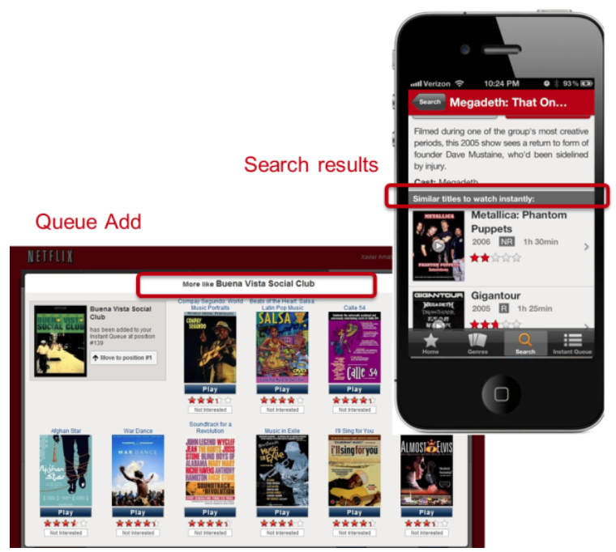
추천 전략
추천 전략 - 6
유사성
검색창에 검색한 영화와 유사한 영화를 동시에 표시
Notes:
패밀리 서비스
추천에 대한 설명: 시청자의 취향, 평점, 시청이력, 친구의 추천 인지를 밝힘.

Slide 71
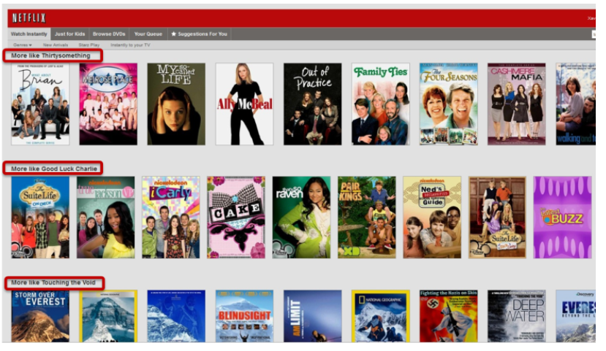
추천 전략
추천 전략 - 7
랭킹
Top 10
Notes:
패밀리 서비스
추천에 대한 설명: 시청자의 취향, 평점, 시청이력, 친구의 추천 인지를 밝힘.

Slide 72
넷플릭스의 빅데이터 활용
시청자에게 컨텐츠 추천 뿐만 아니라
트렌드를 분석하여 새로운 컨텐츠 발굴, 제작에도 활용
영화 및 드라마 제작

Slide 73
질문 과 대답

